Slide 2
Die 72-Stunden-Aktion
kurz erklärt

Slide 3
Was ist die 72-Stunden-Aktion?
Die 72-Stunden-Aktion 2019…
…ist eine dezentrale Sozialaktion des BDKJ und seiner Verbände.
…findet bundesweit statt.
…macht in 72 Stunden die Welt ein bisschen besser.
-3-

Slide 4
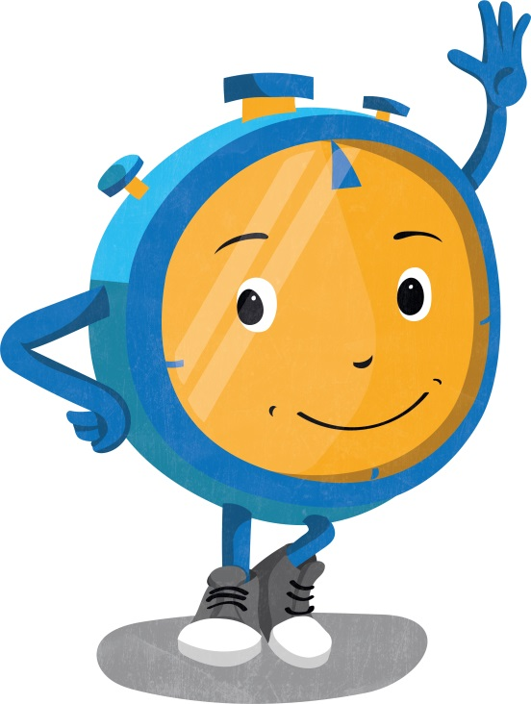
Was ist die 72-Stunden-Aktion?
In ganz Deutschland engagieren sich vom 23.-26. Mai 2019 junge Menschen eigenverantwortlich für ein soziales Projekt.
Seid dabei!
-4-

Slide 5
Die 72-Stunden-Aktion 2019
Bei der 72-Stunden-Aktion…
…führt ihr in drei Tagen ein Projekt durch.
…setzt ihr euch für ein soziales, ökologisches, politisches oder interreligiöses Thema ein.
…erlebt ihr die Vielfalt der katholischen Jugendverbände in der Zusammenarbeit mit anderen.
…verknüpft ihr sinnvolle Aktionen mit Spaß, Spontaneität und Aufregung.
…seid ihr für und/oder mit anderen aktiv.
-5-

Slide 6
Wer kann mitmachen?
Gruppen aus den Verbänden des BDKJ
Gruppen anderer Institutionen
Alle anderen interessierten Menschen, die sich engagieren möchten
→ Wichtig ist der Wille sich für andere einzusetzen
-6-

Slide 7
Zwei Projektvarianten
„Do-it“
Ihr überlegt selbst, welches Projekt ihr für andere und mit anderen in 72 Stunden umsetzen wollt.
„Get-it“
Erst beim Aktionsstart erfahrt ihr, welche Herausforderung in den kommenden drei Tagen auf euch wartet.
connect it!
-7-

Slide 8
Projektvariante Connect-it
Organisiert euer Projekt in Kooperation mit einer anderen Gruppe oder Organisation (Flüchtlingsunterbringung, Behindertenwerkstatt, Jugendsozialarbeit).
Entweder ihr habt schon einen Partner oder ihr wendet euch an den regionalen Ko-Kreis/Diözesanverband.
Lernt neue Leute kennen und erlebt gemeinsam die 72-Stunden-Aktion!
-8-

Slide 9
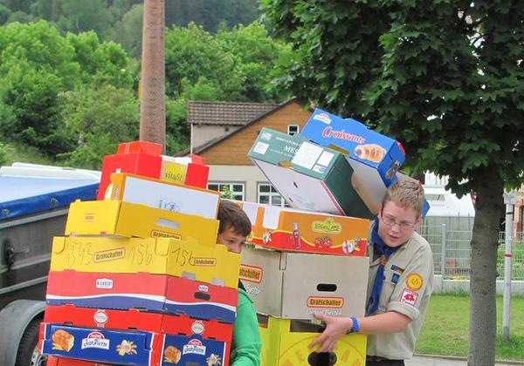
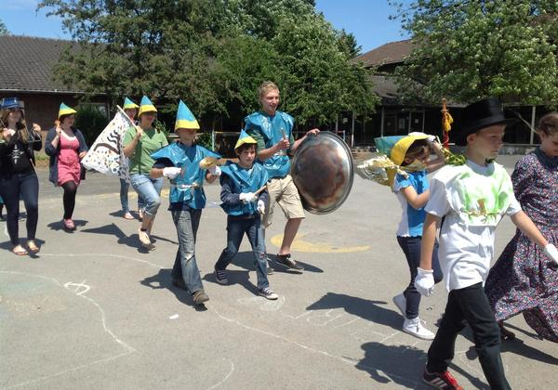
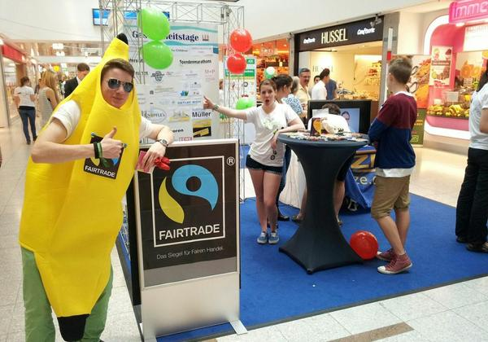
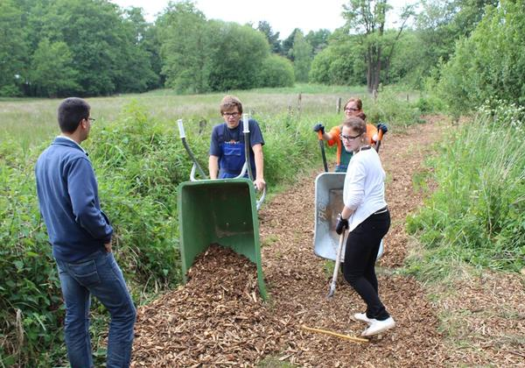
Projekte der Aktion 2013
-9-

Slide 10
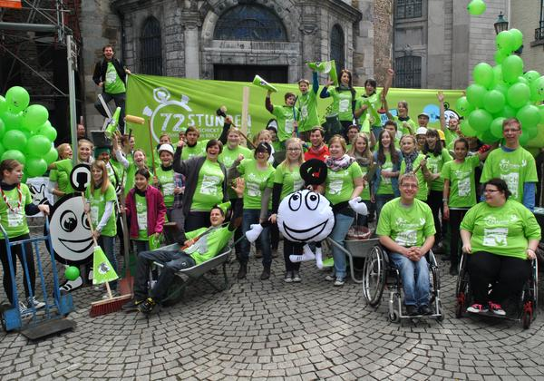
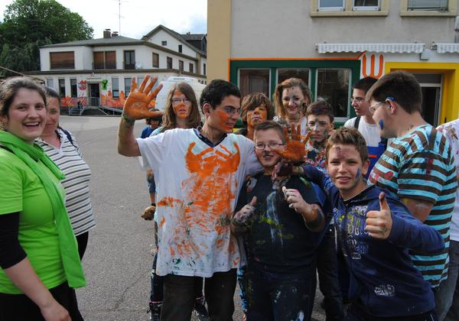
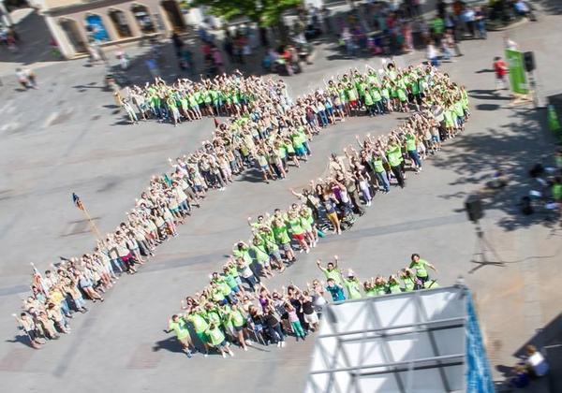
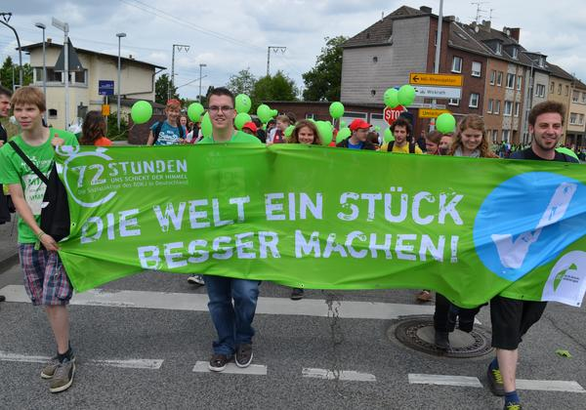
Projekte der Aktion 2013
-10-

Slide 11
Wie kann ich mitmachen?
Ab Mitte Mai 2018 ist die Anmeldung auf der Aktionswebseite möglich (www.72stunden.de).
Dort könnt ihr euch für eine der beiden Varianten entscheiden sowie die zusätzliche Variante Connect-it auswählen.
-11-

Slide 12
Und wie geht’s dann weiter?
Bis zur Aktion erhaltet ihr Infos und Material für eine erfolgreiche Aktion:
Im Sommer 2018 wird eine Arbeitshilfe an alle Aktionsgruppen verschickt.
Im Januar 2019 erhalten alle Teilnehmenden einen liturgischen Leitfaden mit Aktionskerze.
Über den Shop der Aktion könnt ihr verschiedene Merchandising-Artikel bestellen.
Im März 2019 gibt es eine bundesweite Auftaktveranstaltung
-12-

Slide 13
Aktionsstart
Am 23. Mai 2019 um 17.07 startet die Aktion in ganz Deutschland.
-13-

Slide 14
Infos zur 72-Stunden-Aktion 2019
Projektreferat:
Jonas Zink
zink@bdkj.de
Tel: 0211 46 93 173
Homepage:
www.72stunden.de
@72stundenaktion
72-Stunden-Aktion
-14-

Slide 15
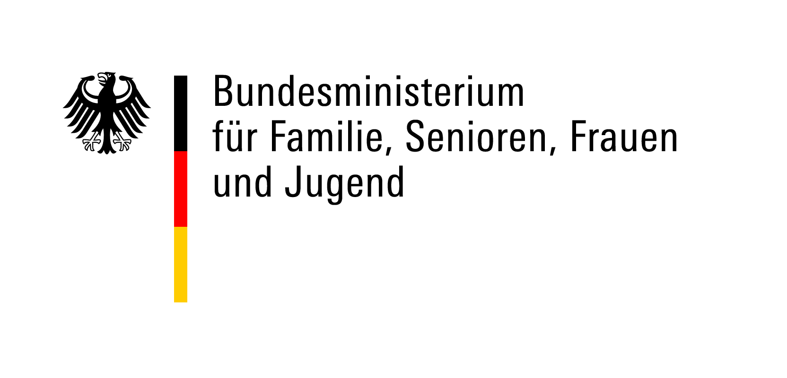
Die 72-Stunden-Aktion 2019
Danke für eure Zeit und Aufmerksamkeit!
Gefördert von:
-15-

Slide 16
Eine letzte Frage:

